Slide 1
Ochrona danych
Generowanie liczb losowych, szyfry strumieniowe
Bartosz Sawicki
Zakład Elektrotechniki Teoretycznej i Informatyki Stosowanej, Wydział Elektryczny, Politechnika Warszawska

Slide 2
Generowanie liczb losowych
Nieprzewidywalność
  trudna do uzyskania w maszynie cyfrowej
  bardzo ważne narzędzie kryptologiczne
Wiele zastosowań:
  inicjalizacja alg. blokowych (IV)
  OTP i inne losowanie kluczy
  sól w funkcjach skrótu
  .... itd.

Slide 3
Generowanie liczb losowych
Możemy wyróżnić trzy grupy:
  Generatory liczb pseudolosowych
    nie nadają się do kryptografii,
  Generatory bezpiecznych liczb pseudolosowych
    do zastosowań kryptograficznych
  Generatory sprzętowe
    bardzo bezpieczne, ale ograniczone w użyciu

Slide 4
Generatory liczb pseudolosowych
(z ang. PRNG)
bardzo wydajne
liczba losowa, jako kombinacja liniowa liczb (stanów generatora)
implementowane jako liniowy rejestr przesuwny ze sprzężeniem zwrotnym (LFSR)

Slide 5
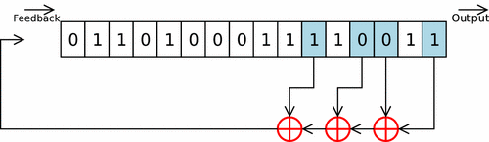
Generatory liczb pseudolosowych
Liniowy rejestr przesuwny ze sprzężeniem zwrotnym (LFSR)
Istnieje wiele jego modyfikacji.

Slide 6
Generatory bezpiecznych liczb pseudolosowych
(z ang. CSPRNG)
Używane do ochrony danych
Opierają się na algorytmach kryptograficznych
  np. DES, RSA, MD5, SHA
Albo specjalnie zaprojektowane do tego celu algorytmy
  np. BBS, Yarrow

Slide 7
Generatory bezpiecznych liczb pseudolosowych
System operacyjny Microsoft Windows
  funkcja CryptGenRandom zależy od
The current process ID (GetCurrentProcessID).
The current thread ID (GetCurrentThreadID).
The tick count since boot time (GetTickCount).
The current time (GetLocalTime).
Various high-precision performance counters (QueryPerformanceCounter).
An MD4 hash of the user's environment block, which includes username, computer name, and search path. [...]
High-precision internal CPU counters, such as RDTSC, RDMSR, RDPMC
[omitted: long lists of low-level system information fields and performance counters]

Slide 8
Generatory bezpiecznych liczb pseudolosowych
System operacyjny GNU/Linux
  /dev/random (gwarantowana dobra losowość)
  /dev/urandom (brak gwarancji jakości, ale dowolna długość)
patrz drivers/char/random.c
  zależy od:
    klawiatury, myszy, dysku, pamięci ....

Slide 9
Generatory sprzętowe
Wykorzystują zjawiska fizyczne:
  w skali mikro:
    szum termiczny, efekty kwantowe, efekty fotoeletryczne, itp.
    wykorzystywane w świecie informatycznym
  w skali makro:
    rzut monetą, ruletką, Lotto
    wykorzystywane w hazardzie

Slide 10

Szyfry strumieniowe
KLUCZ
Generator
Strumień klucza
XOR
Kryptogram
Tekst jawny

Slide 11
Szyfry strumieniowe
Szyfrowanie pojedynczych znaków
  bajty lub bity
Super wydajne w implementacji sprzętowej
Inspiracja z OTP
  XOR z pseudolosowym strumieniem klucza

Slide 12
RC4
Autor: Ron Rivest, 1987
Początkowo algorytm utajniony
  rozpracowany w 1994 i opublikowany w Internecie
Bardzo popularny
  WEP, WPA, BitTorrent, Microsoft, SSL/TLS, SSH, Kerberos

Slide 13
RC4
Generowany jest strumień klucza (K)
  wykorzystując rejestr 256 bajtowy
    inicjowany kluczem podstawowym
  dwie zmienne pomocnicze, indeksujące
  nieskończona pętla przekształceń
    dodawanie, przestawienie
Szyfrowanie/deszyfrowanie

Slide 14
RC4
Key Scheduling Algorithm (KSA)
  inicjowanie rejestru na podstawie klucza o długości 40-128 bitów
for i from 0 to 255
S[i] := i
endfor
j := 0
for i from 0 to 255
j := (j + S[i] + key[i mod keylength]) mod 256
swap(S[i],S[j])
endfor

Slide 15
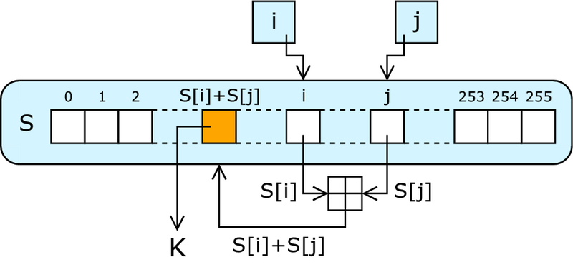
RC4
Pseudo-Random Generation Algorithm (PRGA)
i := 0
j := 0
while GeneratingOutput:
i := (i + 1) mod 256
j := (j + S[i]) mod 256
swap(S[i],S[j])
output S[(S[i] + S[j]) mod 256]
endwhile

Slide 16
A5
Algorytm stosowany w sieciach GSM
A5/0 – brak szyfrowania
A5/1 – główny szyfr strumieniowy GSM
A5/2 – osłabiony A5/1 (oficjalnie odradzany od 2006)
A5/3 (KASUMI) - algorytm blokowy, UMTS (3G)

Slide 17
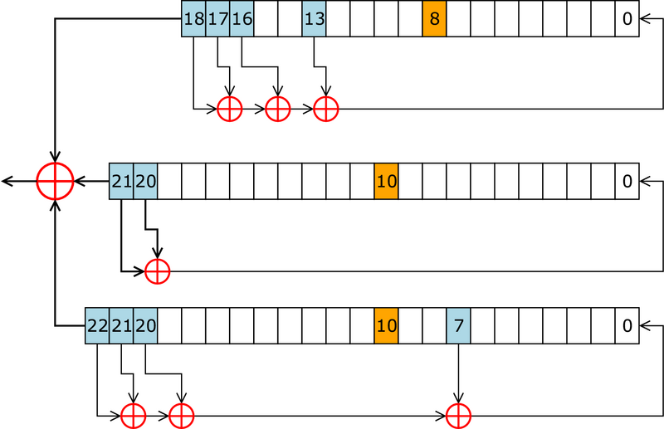
A5/1
Trzy połączone rejestry liniowe
Zawiła metoda przesuwania
Inicjowane kluczem tajnym i numerem ramki
Skuteczne ataki (2011 r.) w kilka sekund na komputerze PC wzmocnionym GPU

